Slide 1
Модель программы курса внеурочной деятельности «ЛоскутОК»
Муниципальное бюджетное образовательное учреждение
Средняя общеобразовательная школа № 3 пос. Редкино,
Конаковский район, Тверская область
Выполнила:
Свеженцева Надежда Борисовна,
учитель технологии,
2017-2018 уч.год

Slide 2
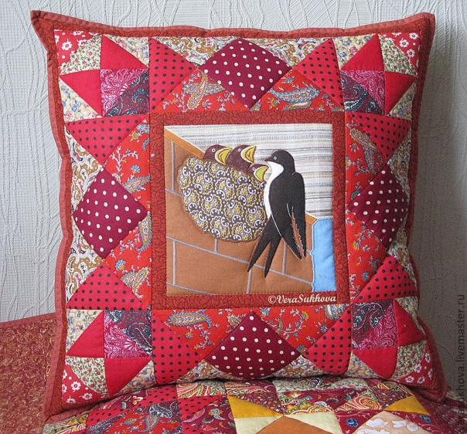
Актуальность
«Истоки способностей и дарования детей — на
кончиках их пальцев. От пальцев, образно
говоря, идут тончайшие нити — ручейки,
которые питают источник творческой мысли.
Другими словами, «чем больше мастерства в
детской руке, тем умнее ребёнок.»
В.А. Сухомлинский
Актуальность: современное общество имеет потребность в творческой личности. Большой потенциал для раскрытия творчества заключен в занятиях рукоделием. Освоение различных техник работы с тканью сможет дать те необходимые знания, которые нужны для полноценного развития человека.

Slide 3
Проблема
Проблема: в основной школе у обучающихся падает интерес к декоративно-прикладному искусству, и свое свободное время они не проводят с иголками, нитками, лоскутками. В то же время уроки технологии не в полной мере создают условия для реализации творческого потенциала. В связи с этим, появилась необходимость создать для учеников основной школы условия, при которых во внеурочное время они смогут больше узнать о различных техниках работы с лоскутками ткани, в результате чего у них повысится интерес к творчеству и самовыражению и обучению в целом.

Slide 4
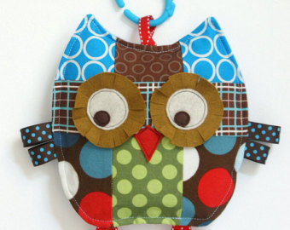
Цели и задачи
Цель: Формирование у учащихся основ целостного и эстетического мировоззрения, развитие творческих способностей посредством различных видов прикладного творчества и создание условий для творческой самореализации ребёнка.
Задачи:
- развивать природные задатки и способности учащихся;
- развивать трудолюбие, целеустремлённость, усидчивость и аккуратность;
- стимулировать учащихся к дальнейшему самообразованию и самосовершенствованию;
- развивать интерес и любовь к прикладному творчеству, основанному на народных традициях;
- прививать и поощрять любознательность, фантазию и воображение в поисках новых форм и декоративных средств выражения образа.
- воспитывать бережное отношение к природе и любовь к Родине;

Slide 5
Исходя из требований ФГОС ООО внеурочная деятельность должна:
быть направленной на обеспечение индивидуальных потребностей школьников;
способствовать их воспитанию;
разрабатываться в соответствии с такими направлениями развития личности школьника как спортивно-оздоровительное, духовно-нравственное, социальное, общеинтеллектуальное, общекультурное;
предполагать такие формы организации внеурочной деятельности как экскурсии, занятия по интересам, секции, круглые столы, конференции, диспуты, школьные научные общества, соревнования, поисковые и научные исследования, общественно полезные практики и т.п.

Slide 6
Структура программы курса по внеурочной деятельности
Структура программы является формой представления курса как целостной системы, отражающей внутреннюю логику организации учебно-методического материала. И включает в себя следующие элементы:
Титульный лист.
Планируемые результаты освоения программы.
Календарно-тематическое планирование.
Содержание занятий.
Информационно-методическое обеспечение и материально-техническое обеспечение.

Slide 7
Программа разработана для обучающихся 5-7 классов
Место программы в учебном плане:
1 час в неделю, всего – 34 часа в год в каждом классе
Направление: общекультурное
Срок реализации: 3 года
Виды деятельности:
декоративно-прикладное творчество
Реализуют программу:
учитель технологии,
педагог дополнительного образования.

Slide 8
Содержание программы
Пэчворк
Тряпичная кукла
Декоративно-прикладное творчество.
Работа с тканью
Квилтинг
Кинусайга
Аппликация
Цветы из ткани

Slide 9
Учебно-тематический план
№ п\п | Тема РАЗДЕЛОВ | Кол-во часов
 |  | 5 класс | 6 класс | 7 класс
I | Вводное занятие | 2 | 1 | 1
II | Основы лоскутной техники | 10 | - | -
III | Технология изготовления изделий в технике лоскутного шитья | 21 | 32 | 32
IV | Итоговое занятие | 1 | 1 | 1
 | Итого: | 34 | 34 | 34

Slide 10
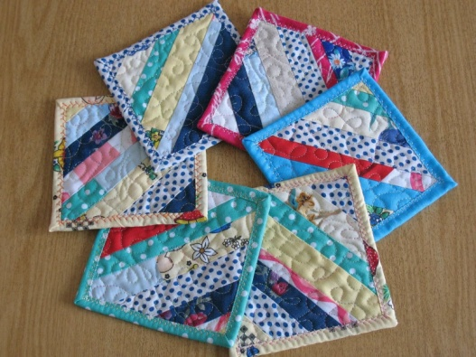
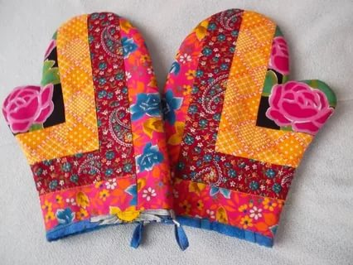
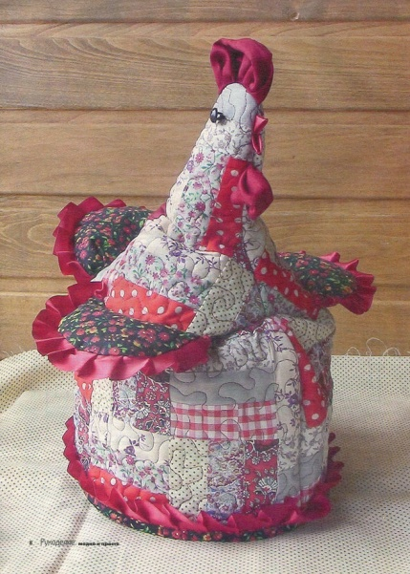
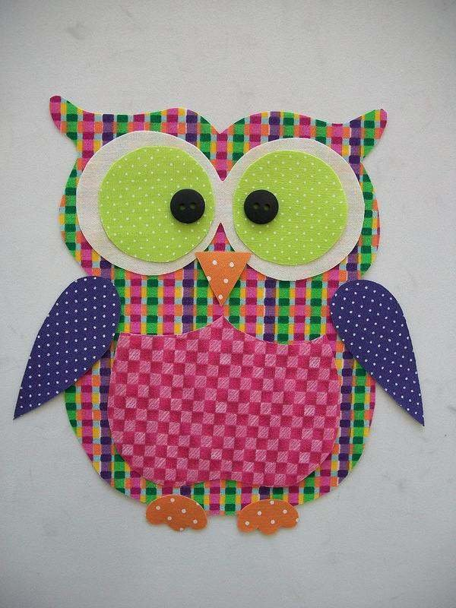
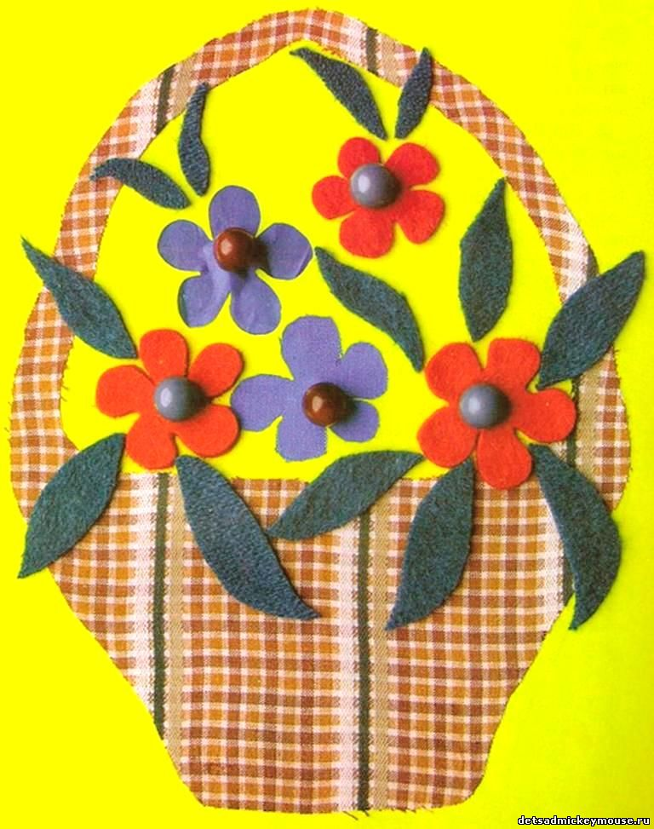
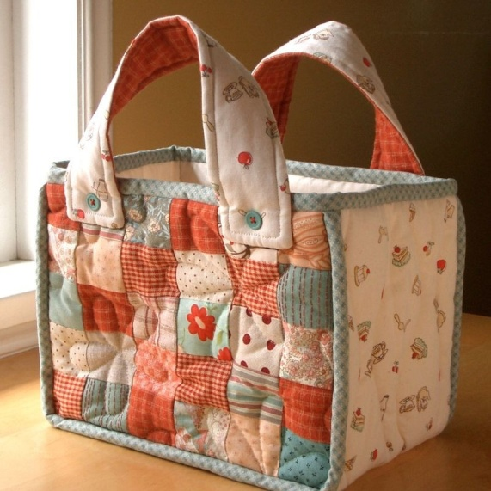
5 класс

Slide 11
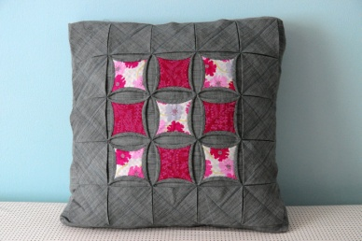
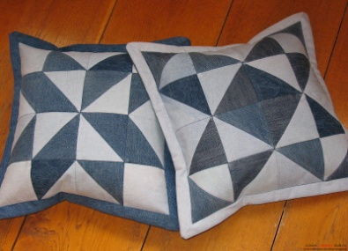
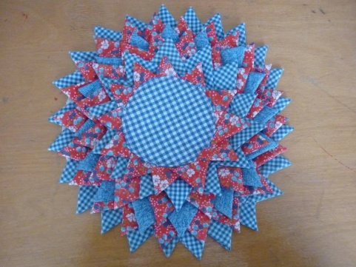
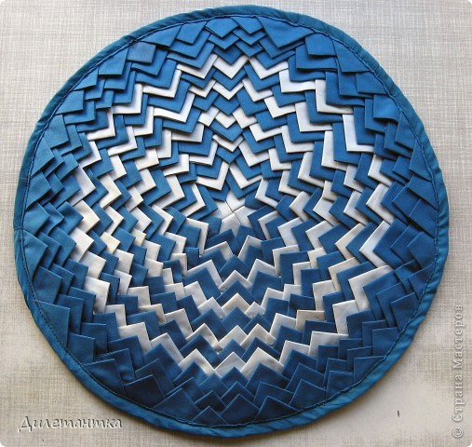
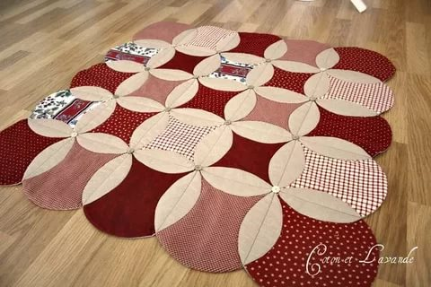
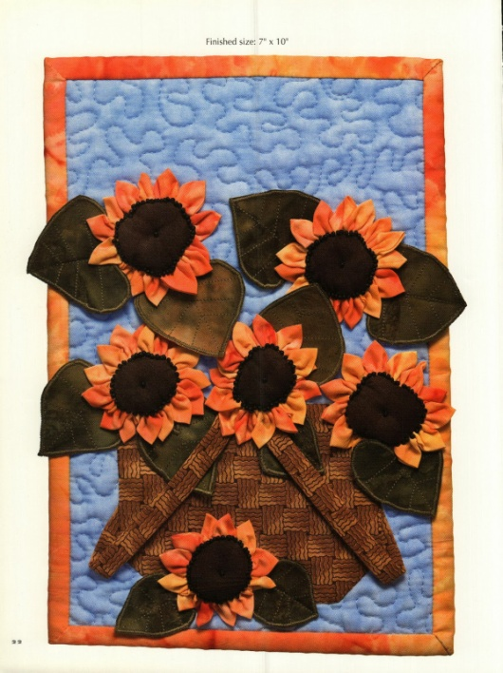
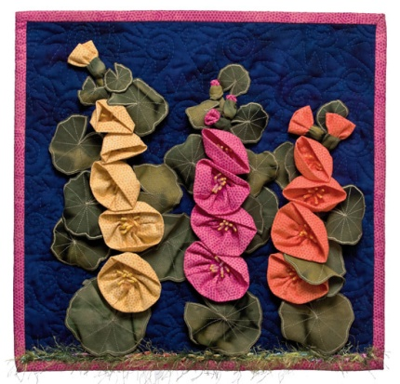
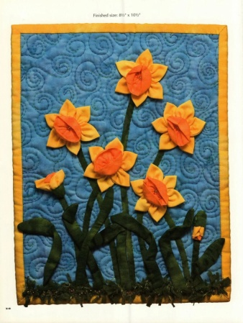
6 класс

Slide 12
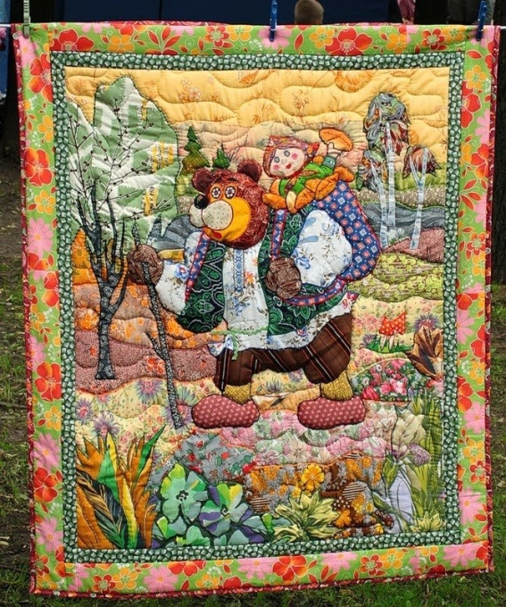
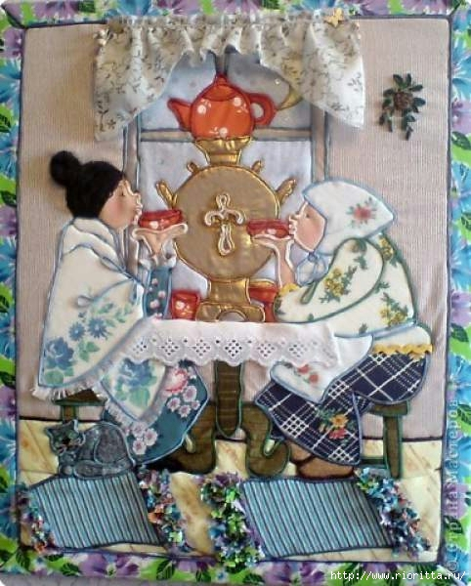
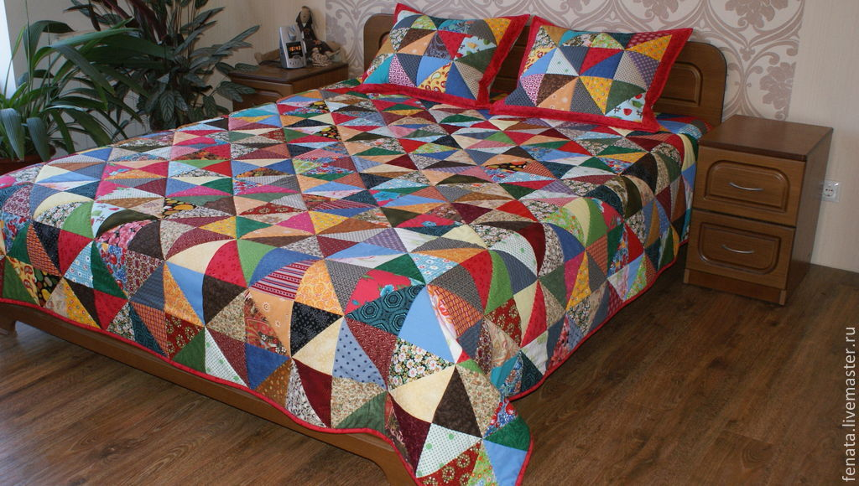
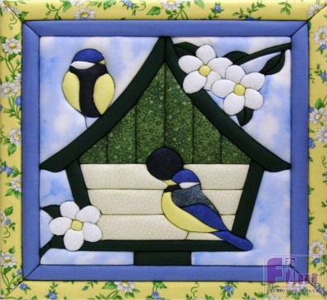

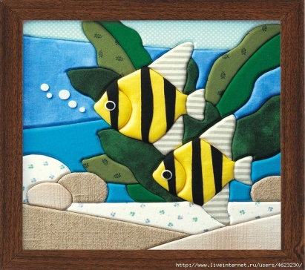
7 класс

Slide 13
Ожидаемые результаты
Личностные УУД
Регулятивные УУД
Познавательные
УУД
Коммуникативные УУД
Ожидаемые предметные результаты

Slide 14
Личностные универсальные учебные действия
Обучающийся получит возможность для формирования:
внутренней позиции на уровне понимания необходимости творческой деятельности, как одного из средств самовыражения в социальной жизни;
выраженной познавательной мотивации;
устойчивого интереса к новым способам познания;
адекватного понимания причин успеха творческой деятельности;
волевой саморегуляции (доведение начатого дела до конца).

Slide 15
Познавательные универсальные учебные действия
Обучающийся получит возможность научиться:
осуществлять поиск нужной информации для выполнения художественно-творческой задачи с использованием учебной и дополнительной литературы в открытом информационном пространстве;
использовать знаки, символы, модели, схемы для решения познавательных и творческих задач и представления их результатов;
анализировать объекты, выделять главное;
осуществлять синтез;
проводить сравнение, классификацию по разным критериям;
устанавливать аналогии.

Slide 16
Регулятивные универсальные учебные действия
Обучающийся получит возможность научиться:
планировать свои действия;
проявлять познавательную инициативу;
преобразовывать практическую задачу в познавательную;
самостоятельно находить варианты решения творческой задачи;
осуществлять итоговый и пошаговый контроль;
адекватно воспринимать оценку учителя;
вносить коррективы в действия на основе их оценки и учета сделанных ошибок

Slide 17
Коммуникативные универсальные учебные действия
Обучающийся получит возможность научиться:
учитывать разные мнения и обосновывать свою позицию;
с учетом целей коммуникации достаточно полно и точно передавать партнеру необходимую информацию, как ориентир для построения действий;
осуществлять взаимный контроль и оказывать партнерам в сотрудничестве необходимую взаимопомощь;
допускать существование различных точек зрения и различных вариантов выполнения поставленной творческой задачи;
учитывать разные мнения, стремиться к координации или выполнения коллективных работ;
соблюдать корректность в высказываниях.

Slide 18
Ожидаемые
предметные результаты
учащиеся получат начальные представления о материальной культуре, как продукте творческой, предметно-преобразующей деятельности человека;
о предметном мире, как основной среде обитания современного человека, о гармоничной взаимосвязи предметного мира с миром природы, об отражении в предметах материальной среды нравственно-эстетического и социально-исторического опыта человечества; о ценности предшествующих культур и необходимости бережного отношения к ним в целях сохранения и развития культурных традиций;
получат общее представление о мире профессий, их социальном значении, истории возникновения и развития;
научатся использовать приобретённые знания и умения для творческой самореализации при оформлении своего дома и классной комнаты, при изготовлении подарков близким и друзьям, игрушечных моделей, художественно-декоративных и других изделий.
овладеют начальными формами познавательных универсальных учебных действий — исследовательскими и логическими: наблюдения, сравнения, анализа, классификации, обобщения;
получат первоначальный опыт организации собственной творческой практической деятельности на основе сформированных регулятивных универсальных учебных действий;
получат первоначальный опыт трудового самовоспитания: научатся самостоятельно обслуживать себя в школе, дома, элементарно ухаживать за одеждой и обувью, помогать младшим и старшим, оказывать доступную помощь по хозяйству

Slide 19
Итоговые формы
реализации программы
Составление альбома лучших работ
Проведение выставок работ учащихся:
– в классе – в школе – в районной библиотеке
Участие в ежегодной районной выставке детского прикладного и технического творчества
Коллективные работы;
Праздники и подготовка к ним;
Изготовление сувениров к праздникам, ярмаркам;
Участие в конкурсах поделок.

Slide 20
Ресурсное обеспечение программы
Материально-техническое обеспечение:
1. Компьютер, проектор, инструкционные карты
2. Материал (х\б ткани) , нитки х/б
3. Иглы швейные, булавки, мел портновский
4. Швейная машина
5. Ножницы портновские
6. Наперсток
7. Картон (для создания шаблонов)
8. Линейка , карандаш
9. Утюг, гладильная доска
Наглядные средства обучения:
Презентации, мастер-классы, инструкционные карты,
эскизы, таблицы, основные формы , готовые изделия в техниках лоскутного шитья (пэчврк, квилтинг, кинусайга и др.).
Помещение: кабинет технологии

Slide 21
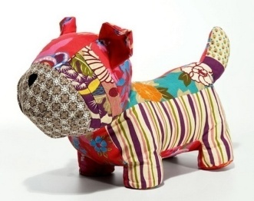
Список литературы, источники Интернета
Балакина А.В. Обрезки в дело // Школа и производство, №1, 2000.
Гильман Р.А. Иголка и нитка в умелых руках. – М.: Легпромбытиздат, 1993.
Костикова И.Ю. Школа лоскутной техники. - М.: Культура и традиции, 2001.
Крутий Я.В. 100 схем для пэчворка и аппликации. - Ростов н/Д: Феникс, 2001.
Максимова М.В., Кузьмина М.А. Лоскутики. М.: Эксмо, 2003
Молотобарова О.С. Кружок изготовления игрушек и сувениров. - М.: Просвещение, 1990.
Нестерова Д.В. Рукоделие: знциклопедия. – М.: АСТ, 2007
Рогов Е.И. Общая психология: курс лекций для первой ступени пед.образования.- М.: ВЛАДОС,1995.
Сидоренко В.И. Техника лоскутного шитья и аппликация.- Ростов н/Д: Феникс, 2000.
Сидоренко В.И. Пэчворк для начинающих. - Ростов н/Д: Феникс, 2002.
Шарон К. Бейкер Цветы. Объемная аппликация. – М.: ЗАО «Мир Книги Ритейл, 2012.
http://forum.hobby4you.od.ua
http://mas-te.ru/podelki/izdeliya-iz-loskutkov-tkani/

